Slide 1
雲端運算與網路作業二

Slide 2
Outline
20% - Associated words
40% - Enhanced Interior Gateway Routing Protocol (EIGRP)
40% - Spanning Tree Protocol (STP)

Slide 3
1. Associated words
請同學利用 MapReduce，尋找與目標字詞前三名最相關的字詞。
請在 Colab 上完成你的作業。
請用到 MapReduce的技巧，否則會斟酌扣分
輸入為多行句子，句子中不包含任何標點符號，並以空格分開每個字詞。
只要有任何一個英文字母不同，就視為不同單字。
exa: apple / apples , run / running , joe / Joe
第一行為目標字詞。
接著會有數行的句子作為輸入。
Notes:
初始化環境不會的同學，請參考作業一，感謝 !

Slide 4
1. Associated words
範例輸入:
apple // 目標
there is an apple tree
apple is red
this apple is round
this apple tree is tall
範例輸出:
is, tree, this
→ (is, 4)
→ (tree, 2)
→ (this, 2)
Notes:
初始化環境不會的同學，請參考作業一，感謝 !

Slide 5
2. EIGRP
本題需要編寫一個運作 Enhanced Interior Gateway Routing Protocol (EIGRP) 的 switch 模擬程式。
初始化時，switch 會發送 Hello message 給周圍的 switch 建立連線。
Switch 會收到來自其他相鄰 switch 的 EIGRP 封包。
根據 EIGRP 封包的內容，switch 判斷自己是否有需要更新。
當資訊更新後，switch 會發送更新後的資訊給周圍的 switch。
根據內容 switch 會判斷送來 EIGRP 的鄰居，是否需要更新資訊。
如果需要，則回傳一個 UPDATE 給該鄰居。
當網路狀態穩定後，不再有資訊更新，印出這台switch的資訊。

Slide 6
2. EIGRP
Input:
line 1: switch的 ID
line 2: 一個整數 n 代表這台 switch 有多少條 link
next n lines: 兩個整數 p, q
p 為 link 另一端的 switch，q 為到他的 cost
接著有一個整數 m 代表會收到幾個 EIGRP 訊息
next m lines:
line 1: 送來 EIGRP 的 switch ID
line 2: 一個整數 k 指出這台 switch 有多少條路由
next k line: 兩個整數 s, c
s 為目標的 switch，c 為到該目標的 cost

Slide 7
2. EIGRP
Output:
line 1: “Hello”
依照每一組 EIGRP，需要印出：
假如自己有更新：”Hello”
假如對象需要更新：”Update”
有更新且對象也需要更新：”Update Hello”
之後印出switch的資訊，包含：
ID
Paths
每條 path 包含 destination ID, next hop, cost
path 請依照 destination ID 來排序

Slide 8
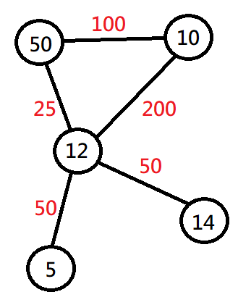
2. EIGRP
Example input:
50 // switch ID
2 // n
10 100 // neighbor ID, cost
12 25
1 // m
12 // receive from which switch
4 // k
5 50 // ID, cost
10 200
14 50
50 25
Example output:
Hello
Update Hello
Switch ID: 50
Paths:
ID: 5, next hop: 12, cost: 75
ID: 10, next hop: 10, cost: 100
ID: 12, next hop: 12, cost: 25
ID: 14, next hop: 12, cost: 75
ID: 50, next hop: 50, cost: 0

Slide 9
3. STP
請同學編寫一個程式，模擬 Spanning Tree Protocol，規則如下:
橋接器選擇: 每個 switch 都具有唯一的 MAC 地址和 priority
(為求方便，本題用一個整數 ID 代替 MAC)
每個非 root switch 之間計算一個最短路徑成本，成本由頻寬決定。switch 選擇一個最短路徑成本的 switch 作為 root 橋接器。
Port: 根據最短路徑成本，每個 switch 決定端口狀態，通往 root 的稱為 R-port，R-port 也屬於 D-port 的一種；用於連接非 root 的稱為 D-port；不在 ST 路徑上，用於防止迴路的 B-port。
STP 通過定期交換資訊 (BPDU) 來檢測拓譜變化。若有變化，更新；沒有則忽視 (ignore) 該訊息。
Notes:
Root port，Designated port，Blocked port

Slide 10
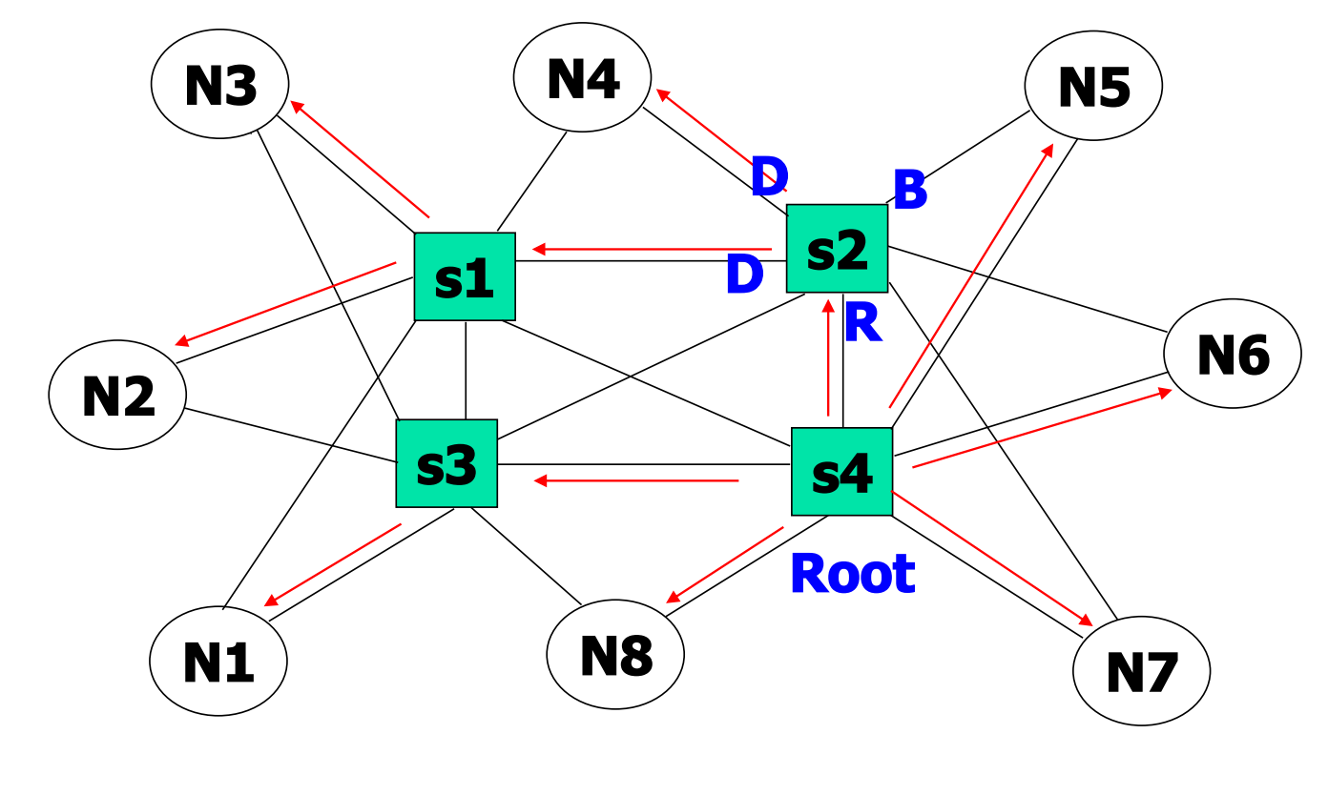
3. STP
Notes:
Root port，Designated port，Blocked port
給定一個拓譜
選擇root
問某個port (誰倒到) 如果是 到root->R port，不再STP選定路線裡->B port，剩下都是D Port(dedicate)

Slide 11
3. STP
STP 執行步驟:
初始化：每個 switch 將所有的連接 port 設為 blocked。
選擇 root：switch 比較彼此的 switch ID，選擇具有最低橋接器 ID 的 switch 作為 root switch。
計算最短路徑：每個 switch 計算到 root switch 的最短路徑成本。如果存在多條路徑通往 root，則根據路徑成本來進行選擇。
決定端口：當資訊更新後，通往 root 的設定為 R-port；根據通往 root 的拓譜，沒有路徑的設定為 B-port，以避免迴路的行程；剩下可以走的路徑則將端口設為 D-port。
拓撲變化檢測和更新： switch 定期交換 BPDU 消息以檢測拓撲變化。當檢測到拓撲變化時，例如連接失效或新的 switch 加入，STP 重新計算最短路徑並更新拓撲。
(用於 maintain 網路，但本題沒有要做這個功能)
Notes:
給定一個拓譜
選擇root
問某個port (誰倒到) 如果是 到root->R port，不再STP選定路線裡->B port，剩下都是D Port(dedicate)

Slide 12
3. STP
路徑的cost依照link的頻寬而定
root switch 的選舉依照以下順序：
比較 priority，較小者贏
priority 相同，比較 ID，較小者贏
root switch 的路徑選擇順序：
若存在數條 link 通往 root，比較路徑成本，較小者贏
Notes:
4, 10, 16, 45, 100, 155, 1000, 10000

Slide 13
3. STP
Input:
Line 1: 假設自己是一台運作 STP 的 switch，這台 switch 的 ID, priority
Line 2:一個整數 n 代表接下來自己會收到多少筆 switch 的資訊
next n lines 每行包含兩個整數，分別表示 ID、priority
接著一個整數 m，表示接下來會有 m 條 link 的資訊
next m lines 每行包含三個整數: x, y, bandwidth，表示 x 到 y 的路徑，其路徑的頻寬為多少

Slide 14
3. STP
Output:
依據詢問的橋接器 ID，印出相關資訊，包含：
ID // 自己的 switch ID
priority // 優先度
root ID // root ID
root priority // root 優先度
path cost to root // 到 root 的路徑成本
the number of b-port // 設為 blocked port 的數量
the number of d-port // 設為 designated port 的數量

Slide 15
3. STP
23
45
7
10
30
1000
155
16
1000
Example input:
11 32768
5
30 32768
2 4096
7 32768
23 4096
14 32768
8
2 30 16
11 14 100
7 30 10
2 11 10
7 23 45
7 11 1000
11 23 1000
2 7 155
11
2
10
100
14
Example output:
11
32768
2
4096
18
1
3
7
23
30
D
D
11
2
B
D
14

Slide 16
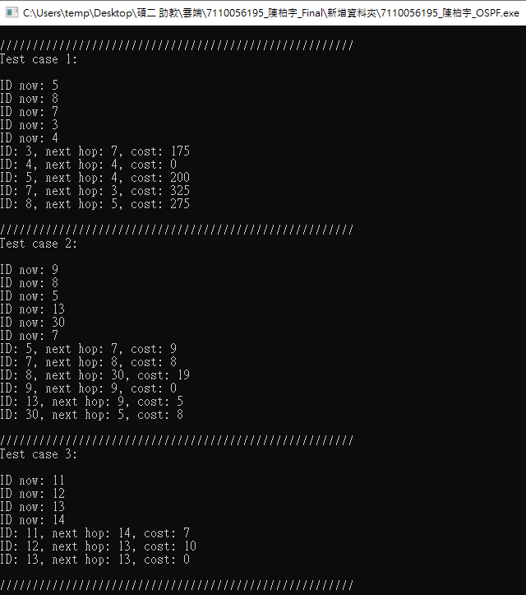
注意事項
請製作 File I/O，一次讀取同個資料夾內的三筆資料並寫出三筆資料。
Input檔案命名格式為：
[EIGRP/STP]_in_[1/2/3/4/5].txt
Output檔案命名格式為：
[EIGRP/STP]_out_[1/2/3/4/5].txt

Slide 17
注意事項
在所有的題目中，switch 的 ID 為1~65535
測資保證任意一組 switch 都有路徑可以抵達 (即畫出來的graph 不會產生兩個以上的 component )
EIGRP 中，假如出現 cost 相等的路徑，從中選擇一條印出即可。

Slide 18
注意事項
第二題、第三題請用 C/C++
若要使用其他程式語言，請自行找教授商量，感謝！
把你寫的所有code都壓成壓縮檔內並上傳iLearning
壓縮檔名: [學號]_[姓名]_Final.zip // 7z or rar
第一題檔名: [學號]_[姓名]_[hw2-1].ipynb
第二題、第三題檔名: [學號]_[姓名]_[EIGRP/STP].cpp
( 能區分就好! )
繳交期限：2022/6/11 晚上11:59

